Slide 1
SITUACIÓN DIDÁCTICA
VAMOS A COMPRAR
Campo / Área | Organizador curricular 1 | Organizador curricular 2 | Aprendizaje esperado
Pensamiento Matemático | Número, álgebra y variación | Número | Resuelve problemas a través del conteo y con acciones sobre las colecciones. Resuelve problemas a través del conteo y con acciones sobre las colecciones. • Cuenta colecciones no mayores a 20 elementos. Comunica de manera oral y escrita los números del 1 al 10 en diversas situaciones y de diferentes maneras, incluida la convencional. • Compara, iguala y clasifica colecciones con base en la cantidad de elementos. Identifica algunas relaciones de equivalencia entre monedas de $1, $2, $5 y $10 en situaciones reales o ficticias de compra y venta. • Identifica algunos usos de los números en la vida cotidiana y entiende qué significan.
Educación Socioemocional | Colaboración | Inclusión | Propone acuerdos para la convivencia, el juego o el trabajo, explica su utilidad y actúa con apego a ellos.
Educación Física | Competencia motriz | Creatividad en la acción motriz | Propone distintas respuestas motrices y expresivas ante un mismo problema en actividades lúdicas.
ORGANIZACIÓN |  | TIEMPO |  | ESPACIO
Grupal Individual Binas o equipos pequeños con sana distancia |  | 5 días |  | Salón de clases Plaza cívica
INSTRUMENTO DE EVALUACIÓN |  | ESTRATEGIAS DE EVALUACIÓN
Registros |  | Evidencias gráficas Observación del desempeño
ACTIVIDADES PERMANENTES
*Honores a la bandera *Educación física martes y jueves.
PAUSAS ACTIVAS
Baile del Hokey Pokey (audio disponible en https://youtu.be/riG5HItG67o) Jugar a las estatuas de marfil proponiendo diversas posturas para el final Baile del Pie, pie, pie (audio disponible en https://youtu.be/YZ1_LxzyNl4

Slide 2
Fecha: Del 06 al 10 de febrero del 2023
Aprendizajes esperados:
Identifica algunas relaciones de equivalencia entre monedas de $1, $2, $5 y $10 en situaciones reales o ficticias de compra y venta. Propone distintas respuestas motrices y expresivas ante un mismo problema en actividades lúdicas.
RECURSOS NECESARIOS
Proyector, computadora o tv, video, láminas de monedas, papel bond, plumones, fichas de trabajo impresas, crayolas o colores, lápices, monedas didácticas o fichas de plástico, pañuelos o paliacates, palitos de madera (pueden ser los de comida japonesa o abatelenguas), cucharas, caja decorada (opcional).
Recibir a los alumnos de acuerdo al protocolo de salud. Saludarse utilizando los saludos adecuados a la sana distancia. INICIO Cuestionar a los niños ¿Qué son los números? ¿Qué números conoces? ¿para qué sirven los números? ¿en dónde han observado los números? Posteriormente escucharán la siguiente canción: https://www.youtube.com/watch?v=pSqnl2eSu9Y&t=2s “CANTANDO LOS NÚMEROS” Contar la asistencia de niños y niñas por lo que se les pedirá la participación para que un niño y una niña pasen a contarlos. Se registrara la asistencia en el pitarrón y se les cuestionara sobre quienes asistieron más y quienes menos. Luego se le entregara a cada niño una estrella con números escritos del 1 al 20. Se les explicara que vamos a ordenar la serie numérica del 1 al 20.. Se les pedirá a los niños que observen el numero escrito que tiene su estrella. Cuestionar a los niños cuál numero va primero y empezar a ordenar la serie numérica del 1 al 20. Entablar una conversación con los niños sobre la importancia de conocer los números y aprender a contar. DESARROLLO Jugar al pato pato. Ya que todos los niños se hayan quitado los zapatos; indicarles que busquen los pares, que los cuenten y ,os clasifiquen en zapatos, tenis y huaraches. Contar materiales de construcción; clasificar, contar y escribir cantidades. Formar conjuntos utilizando material impreso. Vaso de nieve. Contar los conjuntos y escribir las cantidades. Cuestionar a los niños sobre las diferentes cantidades. Dónde hay mas, menos y la misma cantidad. Plantearles pequeños problemas de agregar y quitar. Jugar con las cartas haciendo corresponder los números. Invitar a los alumnos a que recolecten las monedas que encuentren pegadas debajo de sus sillas. Una moneda por alumno de diferente denominación. Cuestionar ¿cómo se llaman esos objetos? ¿para qué sirven? ¿qué podemos comprar con ellas? ¿cuánto valen las monedas? Escuchar sus respuestas y escribirlas en el pizarrón Pegar en el pizarrón imágenes de monedas de $1, $2, $5 y $10 pesos y platicar con los alumnos si las han visto o usado. Invitarlos a escuchar el cuento “Mony Monedas” para aprender un poco más sobre las monedas que usamos en nuestro país, video disponible en https://youtu.be/wBdcm8qiydE. Al finalizar el video cuestionar ¿qué podemos hacer con las monedas? ¿en qué lugares las podemos usar? ¿conocen otros lugares donde podemos usar las monedas? Hacer una lista de los lugares en los que pueden usar o necesitan. Organizar el juego de la tiendita. Cuestionar a los niños sobre los dulces que vamos a comprar y hacer un listado. De forma grupal cuestionar a los niños sobre los precios que les asignaran a los dulces. Formar equipos para que elaboren las etiquetas para los diferentes dulces. Entregarles una hoja con monedas de $5, $2; $1 para que las coloren y recorten. A cada niño se le entregaran $10 Cuestionar a los niños sobre cuanto dinero tienen y sobre cuales dulces pueden comprar. Jugar a la tiendita. Cada niño pasara a comprar. Pedirles que en la ficha de trabajo coloreen/escriban el valor de las monedas que se piden. CIERRE Platicar con los alumnos acerca de lo realizado el día de hoy, qué fue lo que aprendieron, cuál fue la forma más fácil de transportar monedas, etc. En un lugar tranquilo, con buena iluminación y cómodo para realizar las actividades, mostrarle al alumno monedas reales de $1, $2, $5 y $10 pesos (previamente desinfectadas). Plantearle a los niños pequeños problemas de compras “ si tengo una moneda de $5 que puedo comprar y cuanto me sobra, cuanto me falta, etc.
EVIDENCIAS | EVIDENCIAS
Participaciones de los alumnos y actividades gráficas.

Slide 3
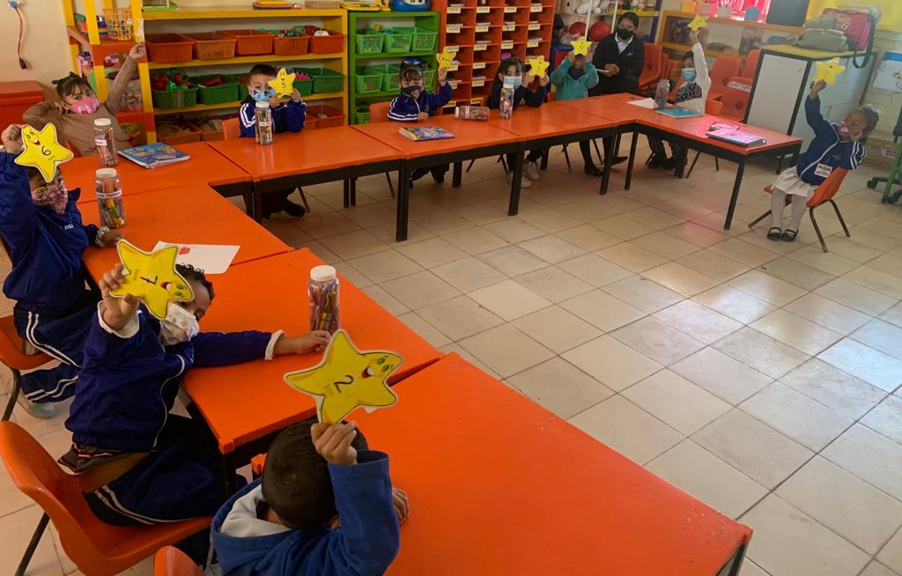
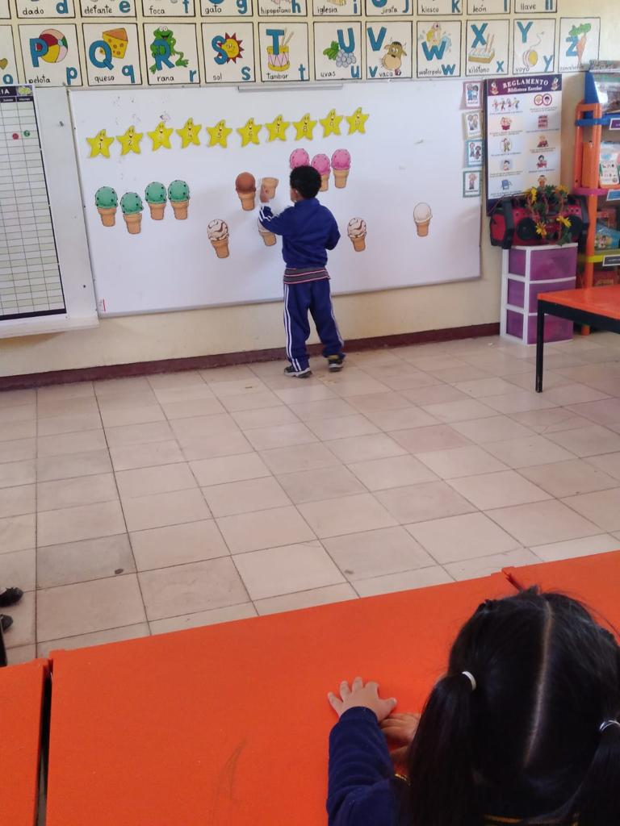
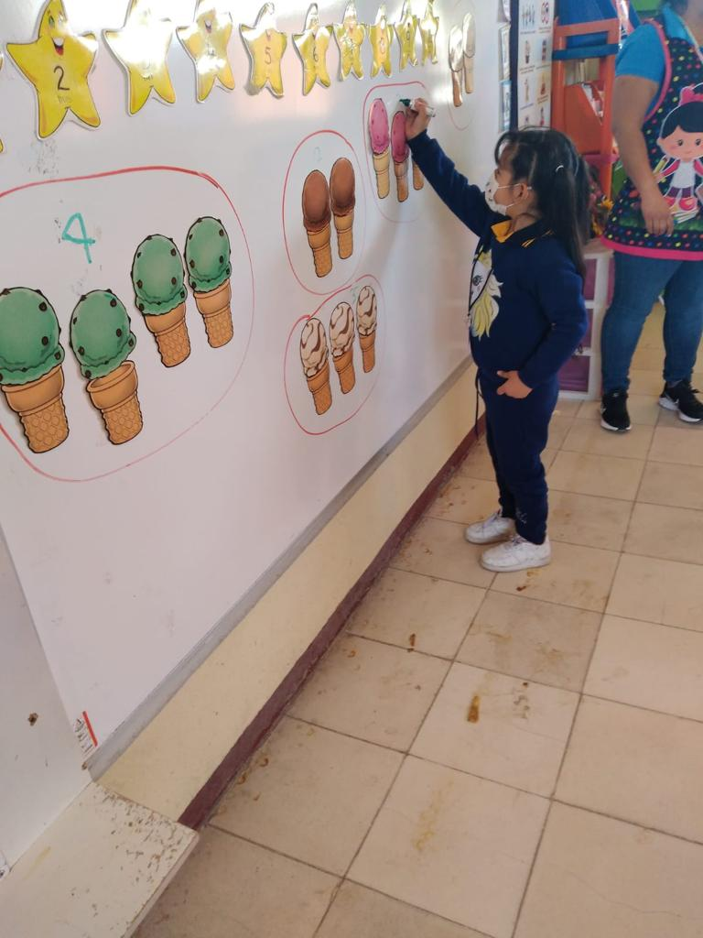
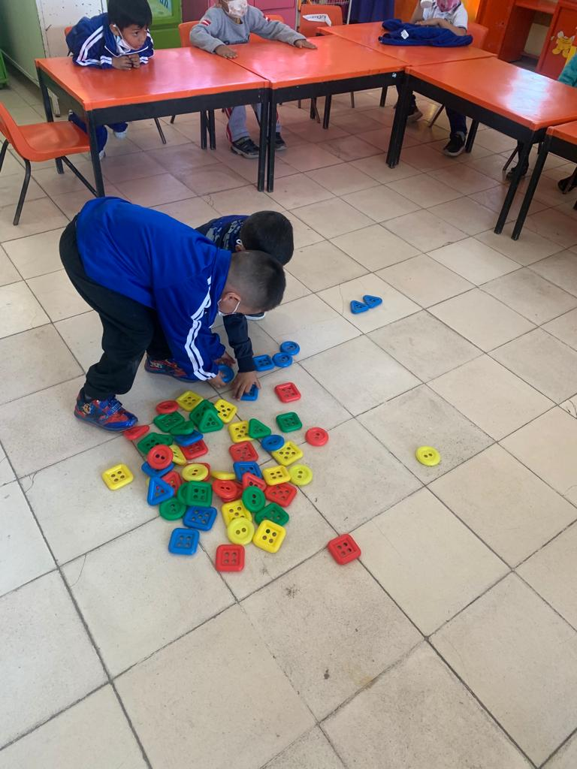
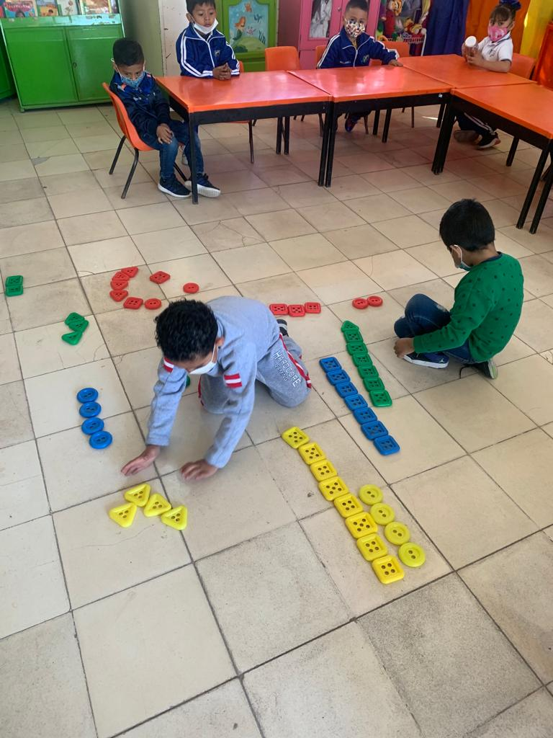
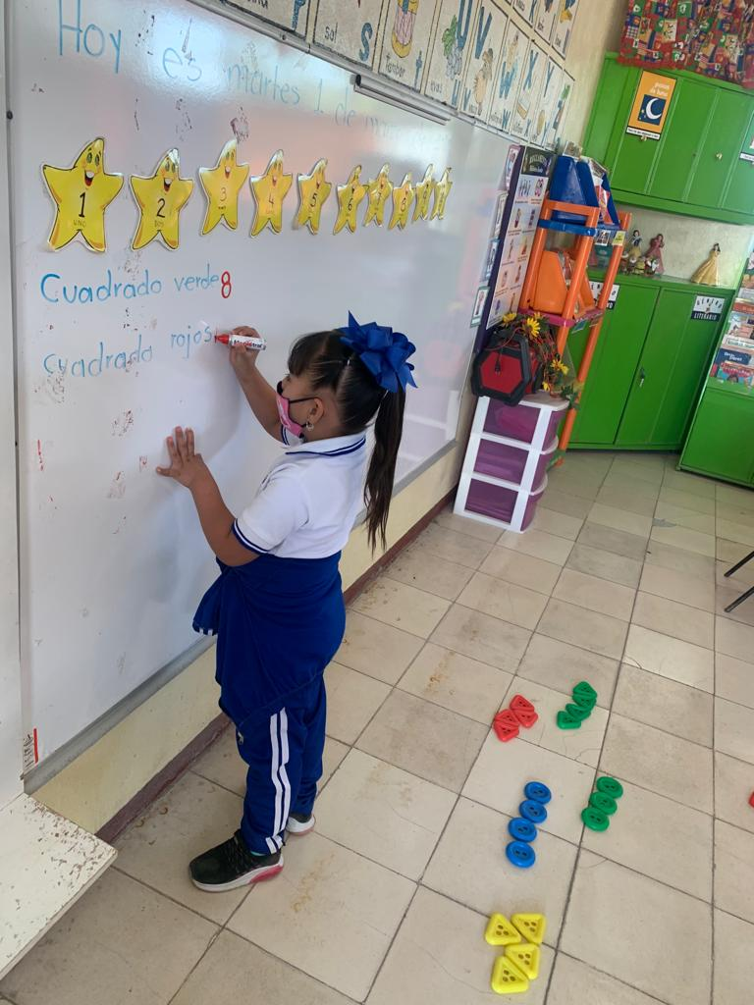
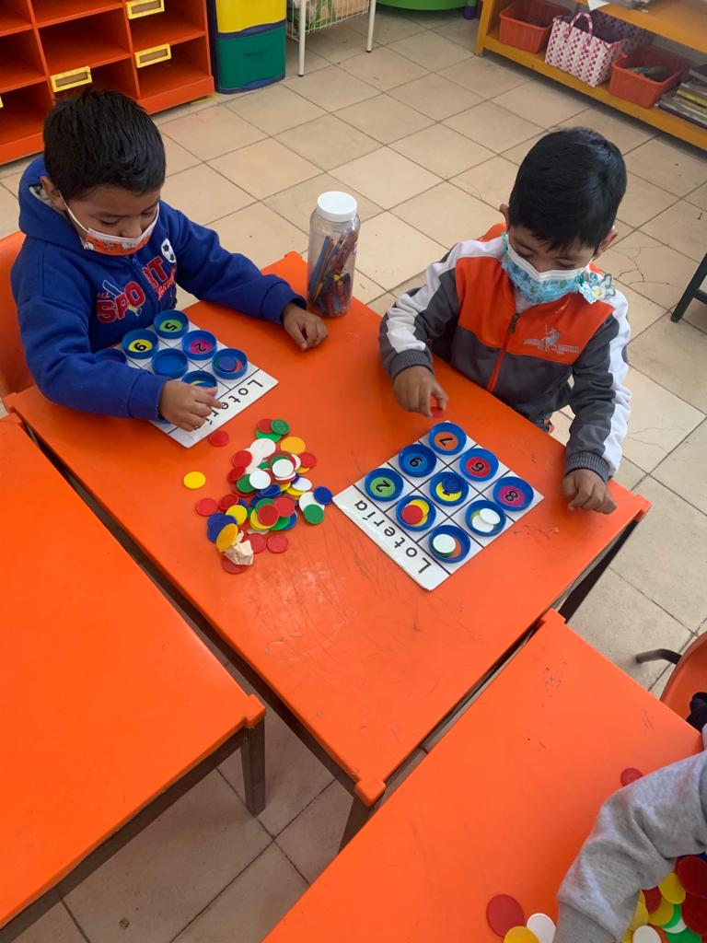
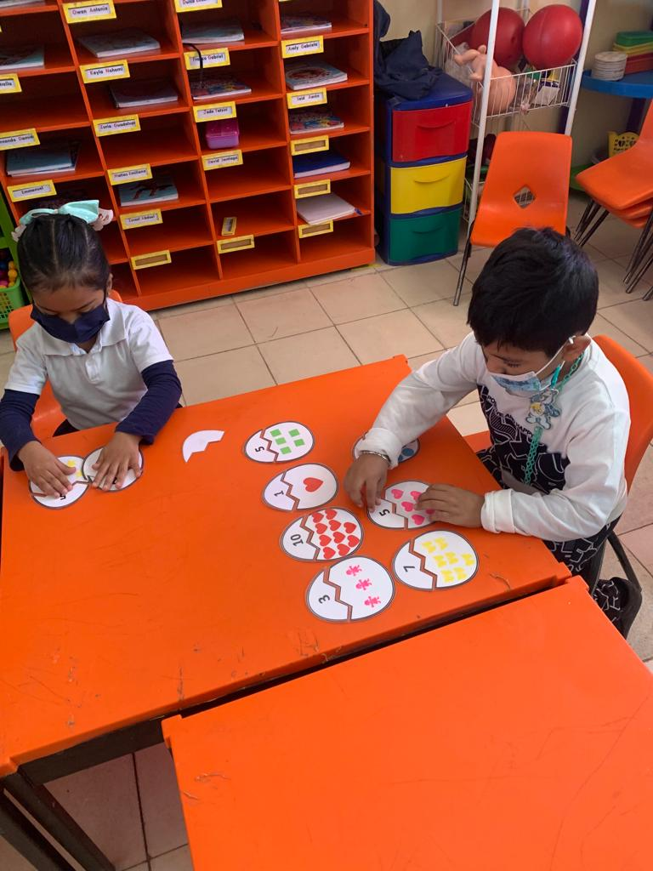
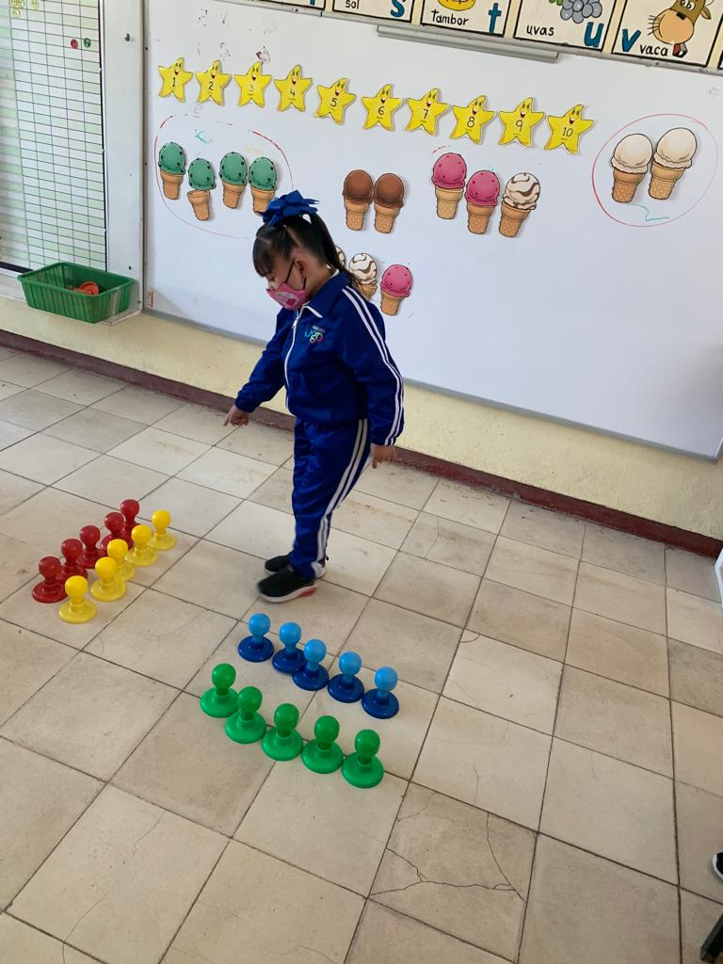
EVIDENCIAS
Ordenar la serie numérica

Slide 4
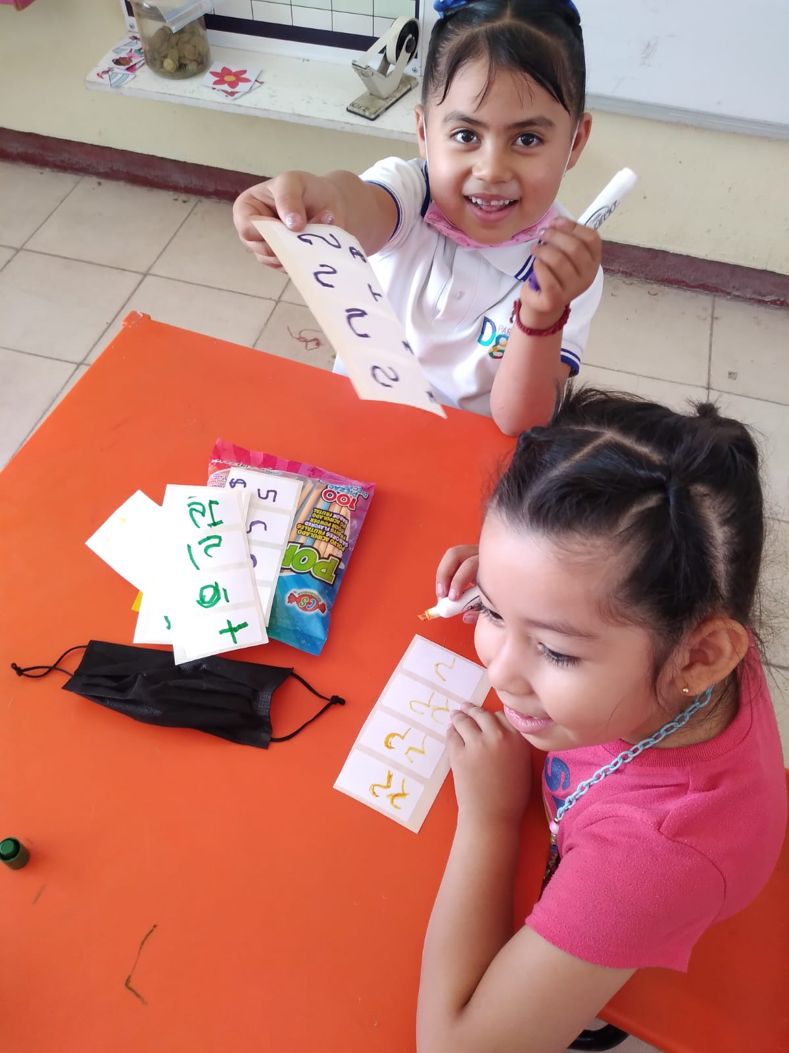
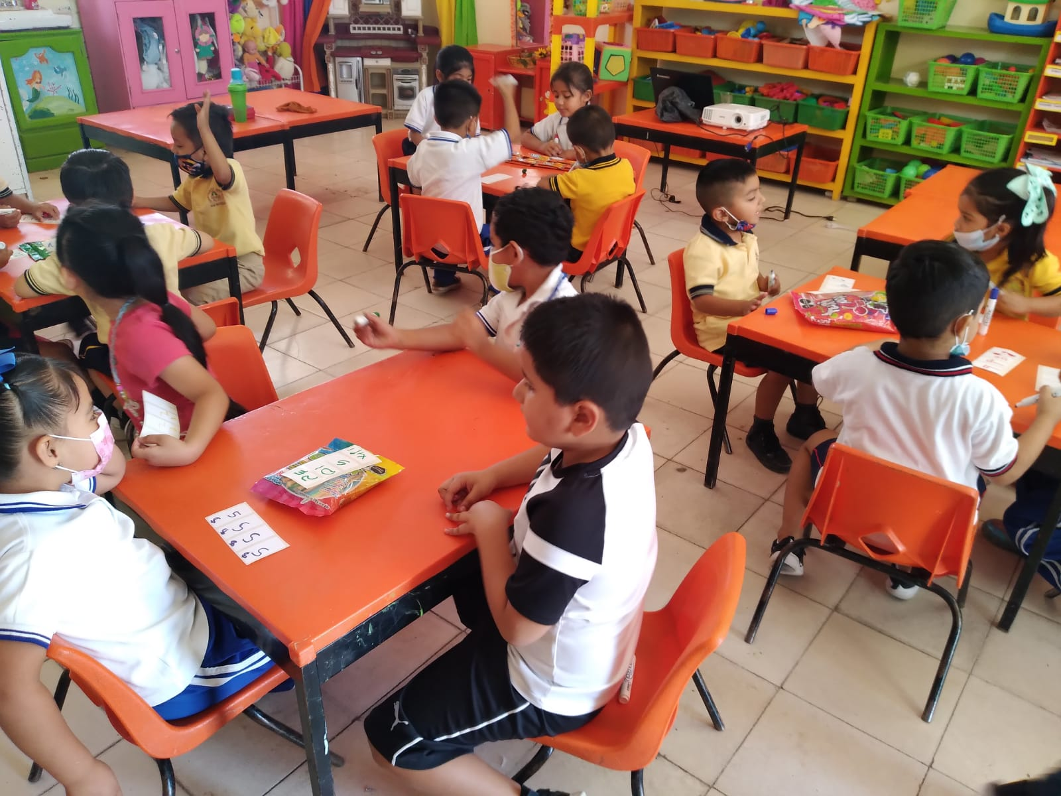
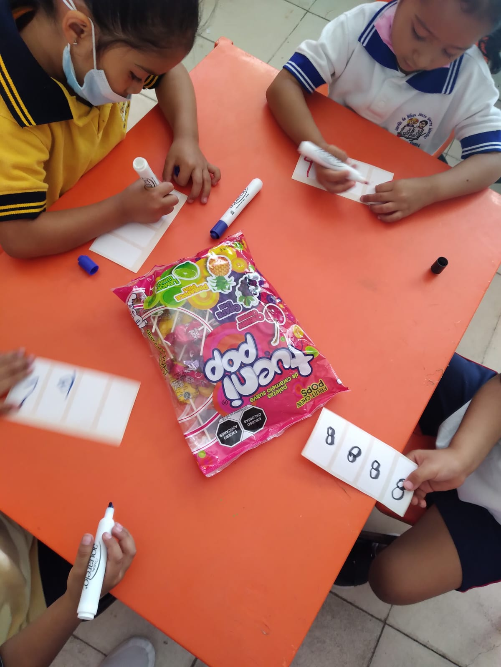
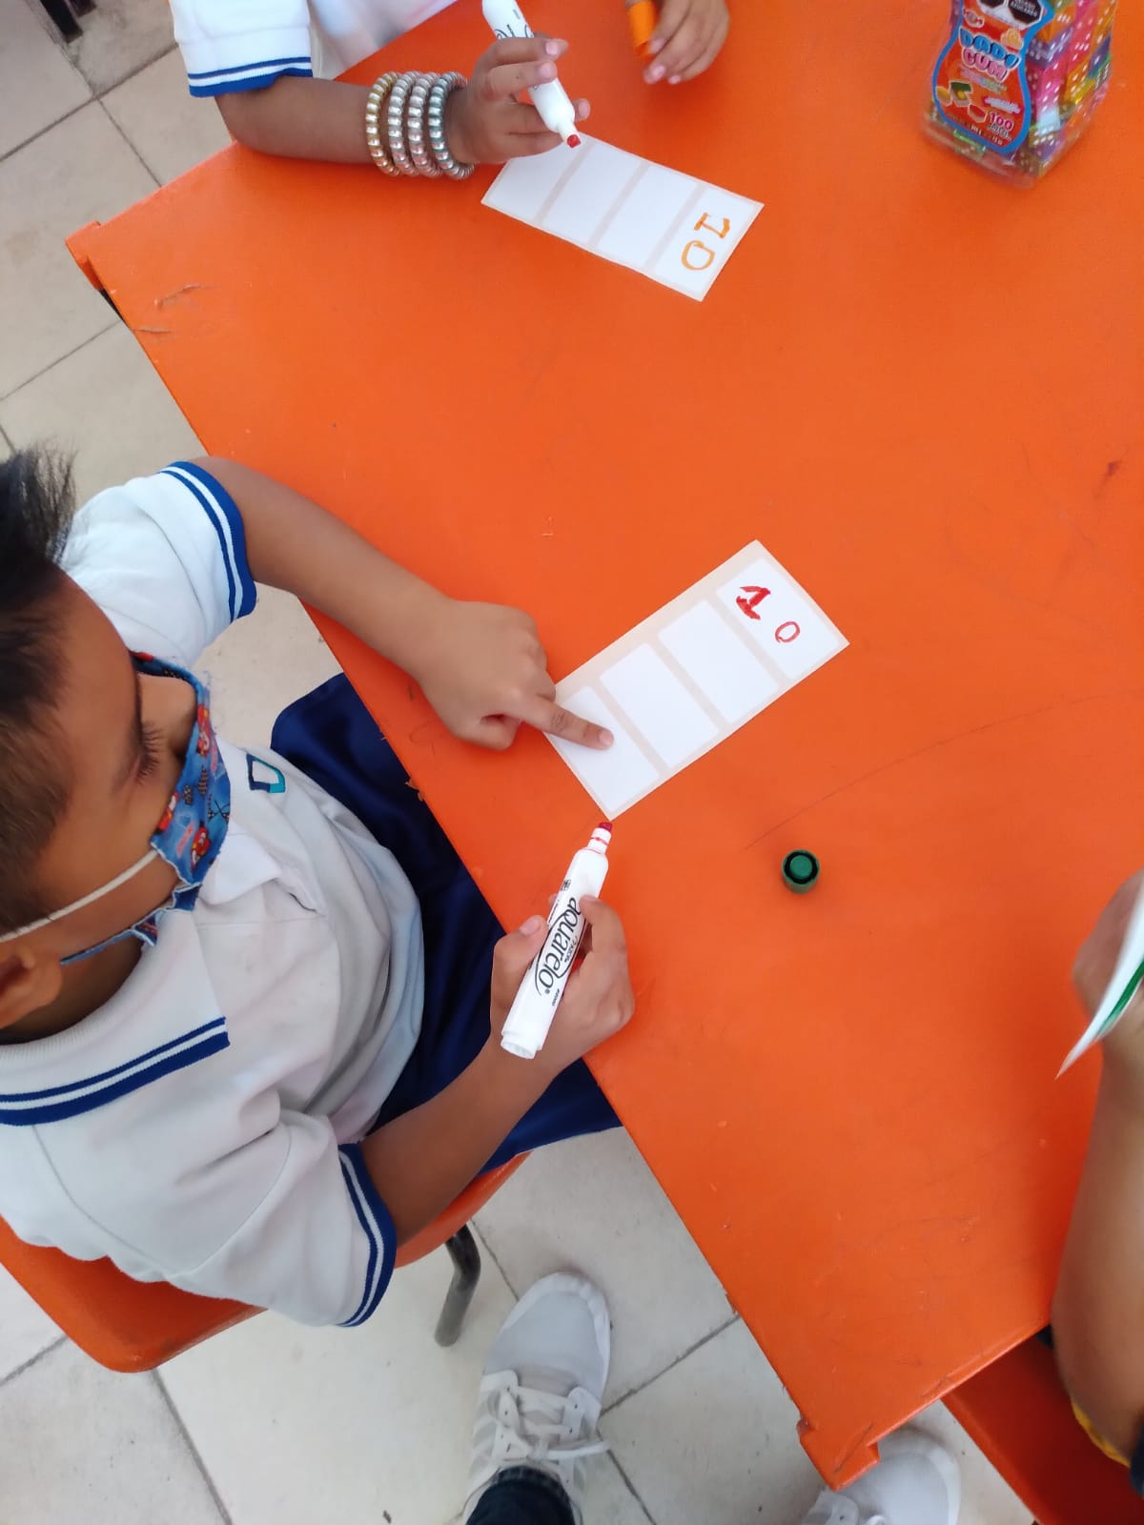
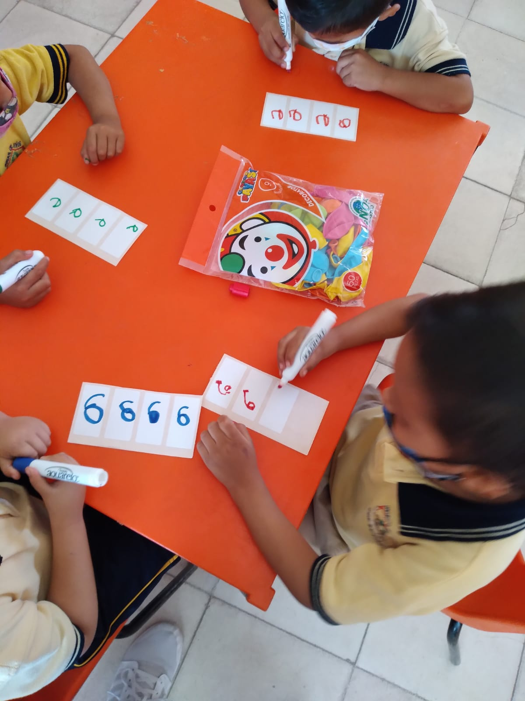
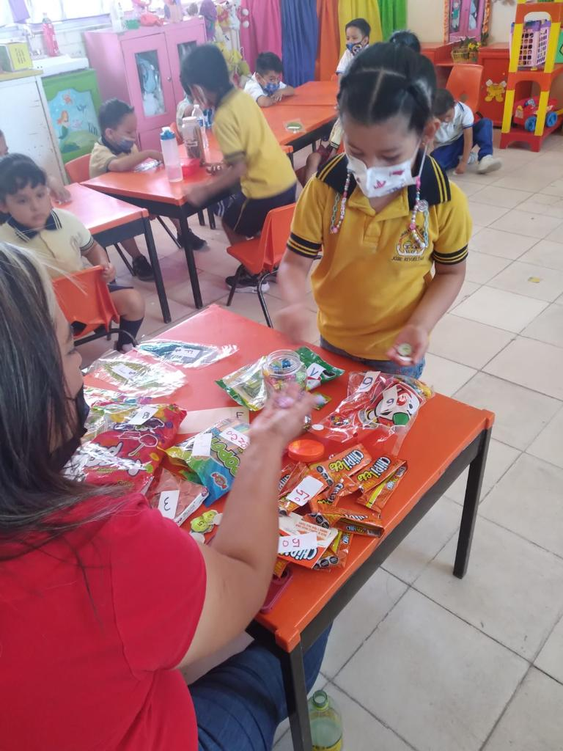
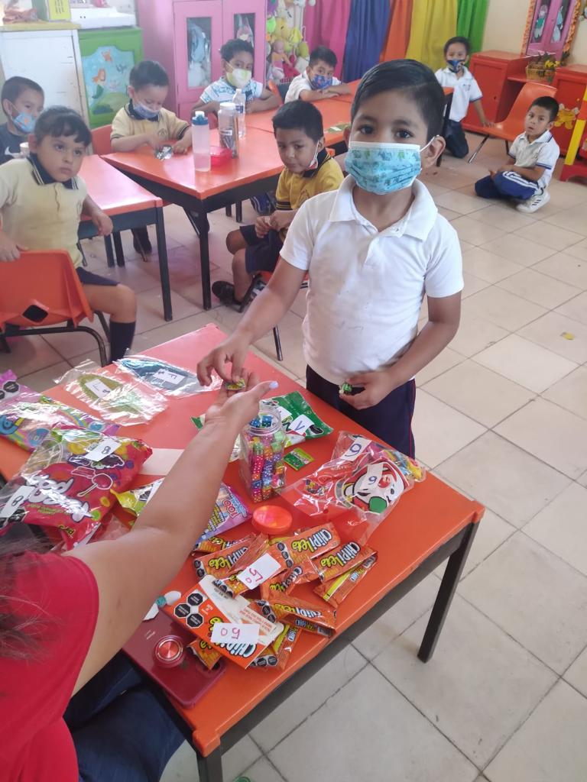
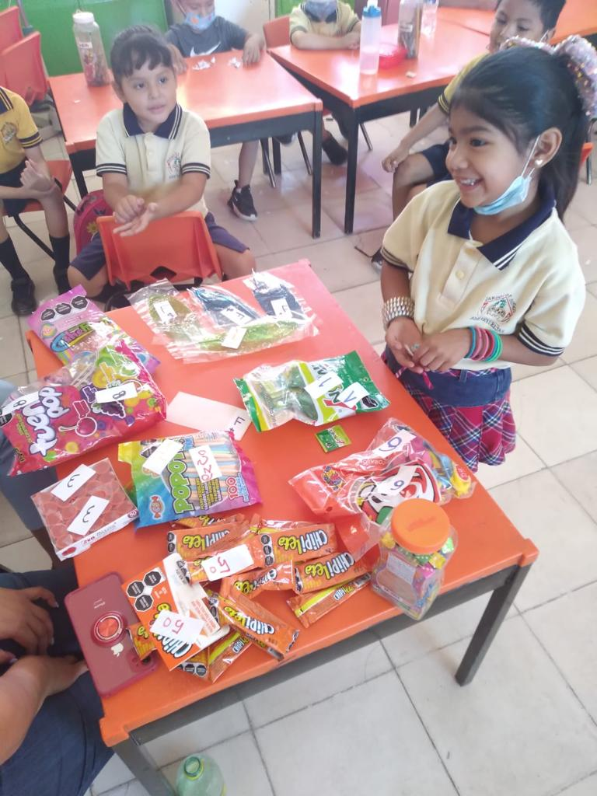
EVIDENCIAS JUGUEMOS A LA TIENDITA

